Slide 1
СЕФАРДСКА ВИЗУЕЛНА КУЛТУРА НА БАЛКАНУ У 19. ВЕКУ
Н. Макуљевић

Slide 2
После изгона из Шпаније и Португалије, део јеврејског становништва населио се на подручју Османске империје. Ова јеврејска популација представља Сефарде, чије су основне карактеристике специфична сефардска богослужења, начин облачења и коришћење ладино језика.

Slide 3
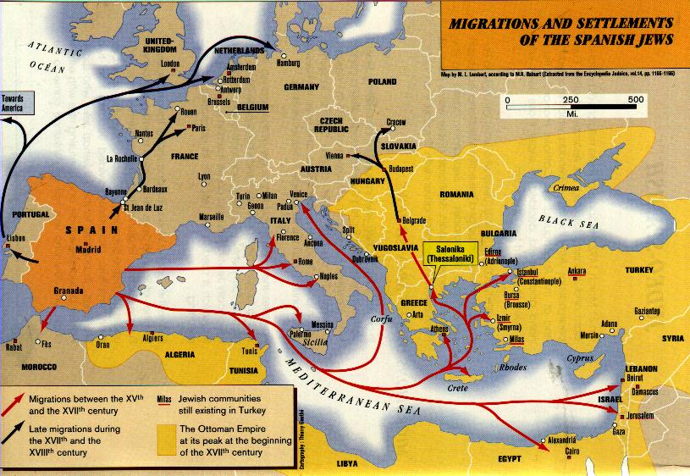
Миграције Сефарда

Slide 4
Сефарди су од краја 15. и почетка 16. века населили све веће градове и на балканском подручју. Сефардске заједнице постојале су у Солуну, Битољу, Скопљу, Сарајеву, Београду...

Slide 5
У складу са праксом османских урбаних простора и Сефарди су живели у одвојеним махалама. Они су представљали видљиву мањину у балканском градском простору.

Slide 6
Највећа сефардска заједница насељавала је Солун који је назван и Јерусалимом Балкана и Мајком Израиља.
У Солуну је постојало око 50 синагога.

Slide 7
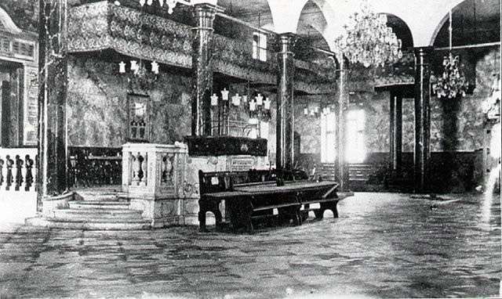
Ентеријер синагоге Талмуд Тора, Солун

Slide 8
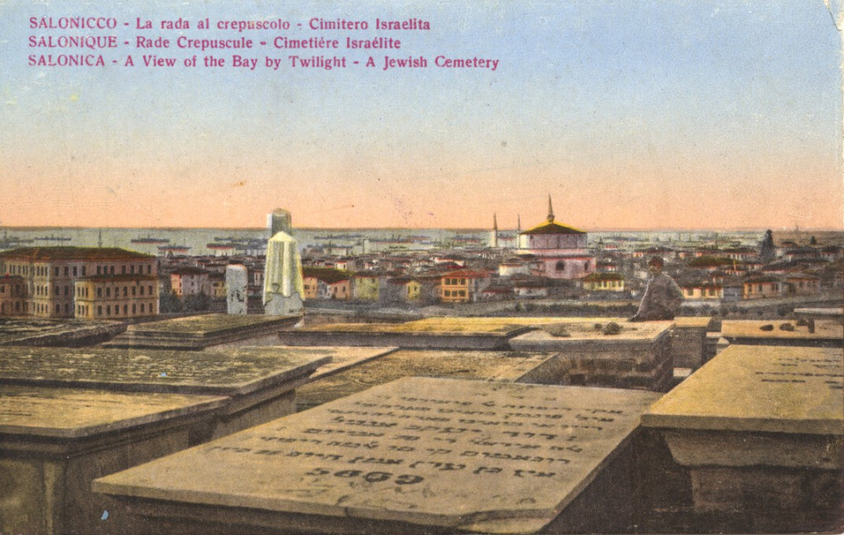
Јеврејско гробље, Солун

Slide 9
Сефардске четврти забележене су на фотографијама и ликовним представама. Београдска Јалија, где су живели Јевреји, приказана је на већем броју слика почетком 20. века.

Slide 10
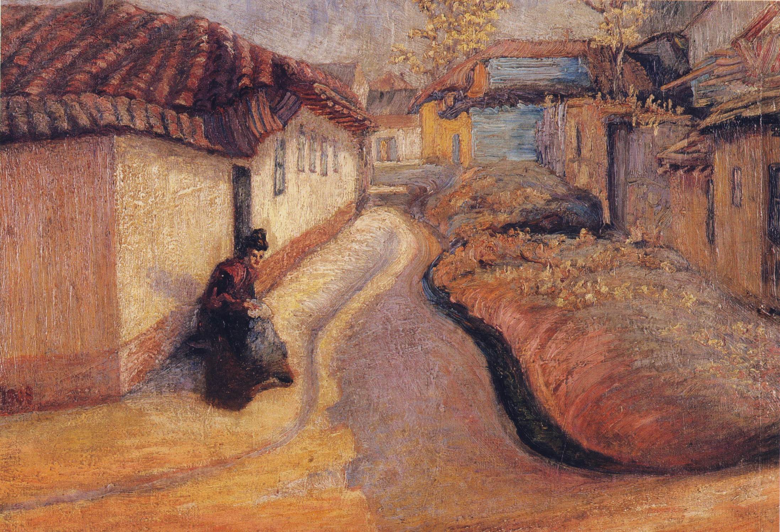
Надежда Петровић, Јеврејска мала

Slide 11
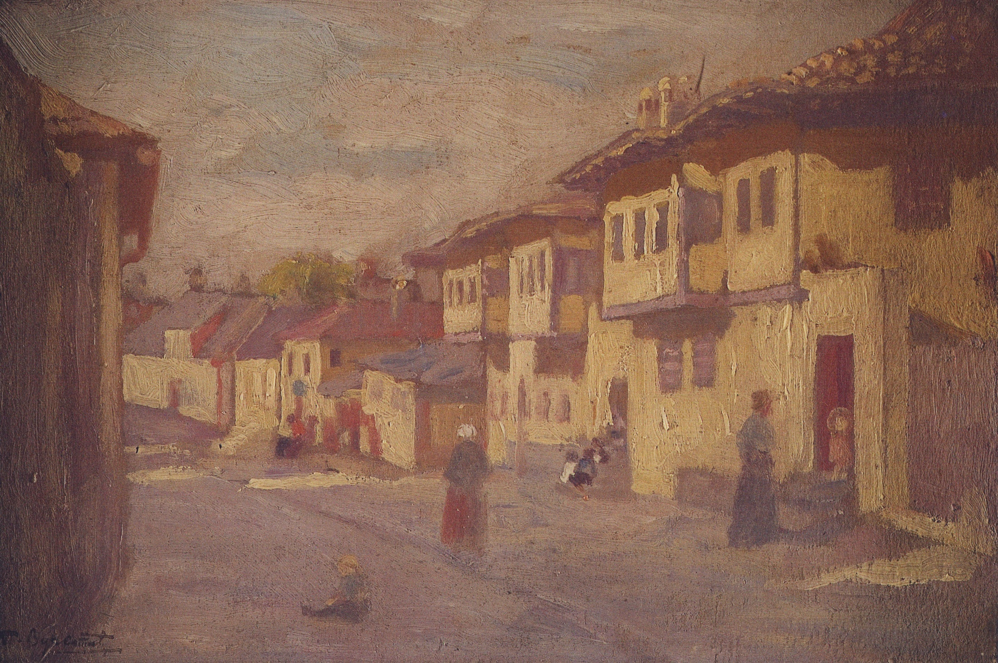
Пашко Вучетић, Улазак у Јеврејску малу

Slide 12
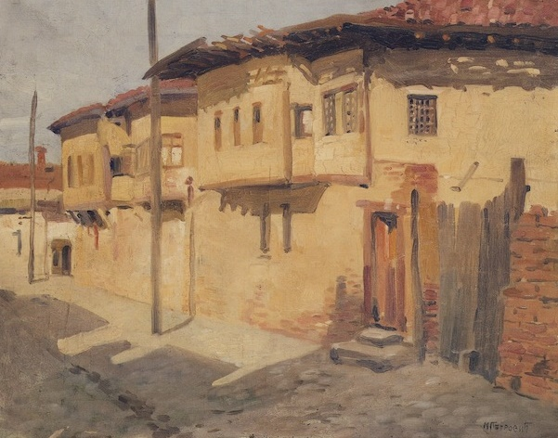
Миодраг Петровић, Стари Београд – Јеврејска мала

Slide 13
Једна од карактеристика визуелне културе Сефарда јесу њихови костими. Они су користили доминантни османски модел.

Slide 14
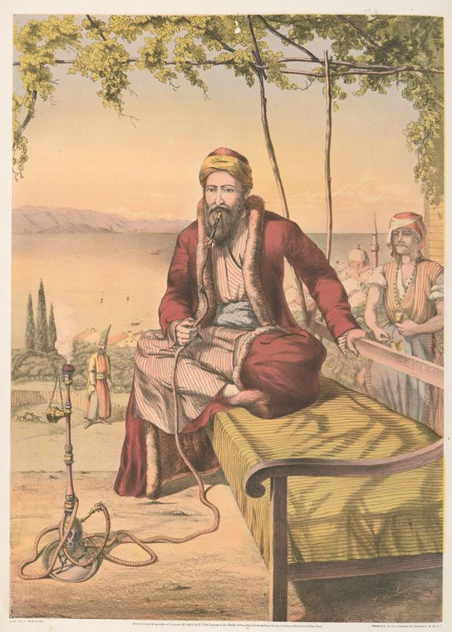
Јеврејски трговац (H. J. Van Lennep, Oriental Album, NY 1862)

Slide 15
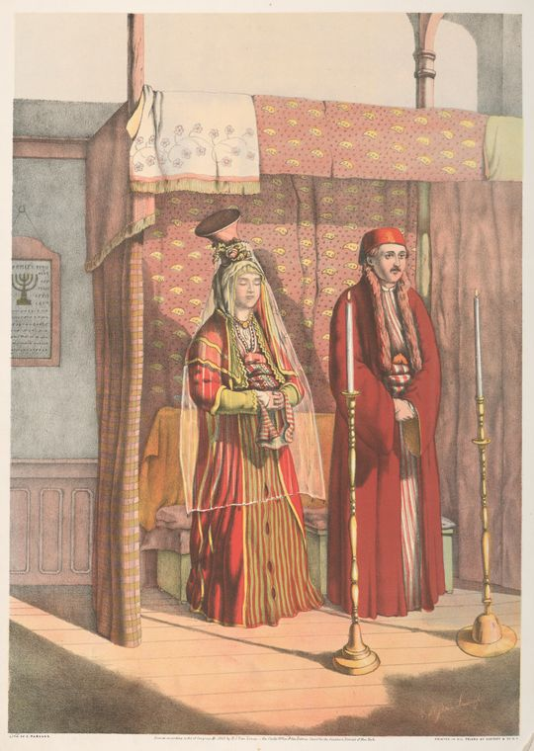
Сефардско венчање (H. J. Van Lennep, Oriental Album, NY 1862)

Slide 16
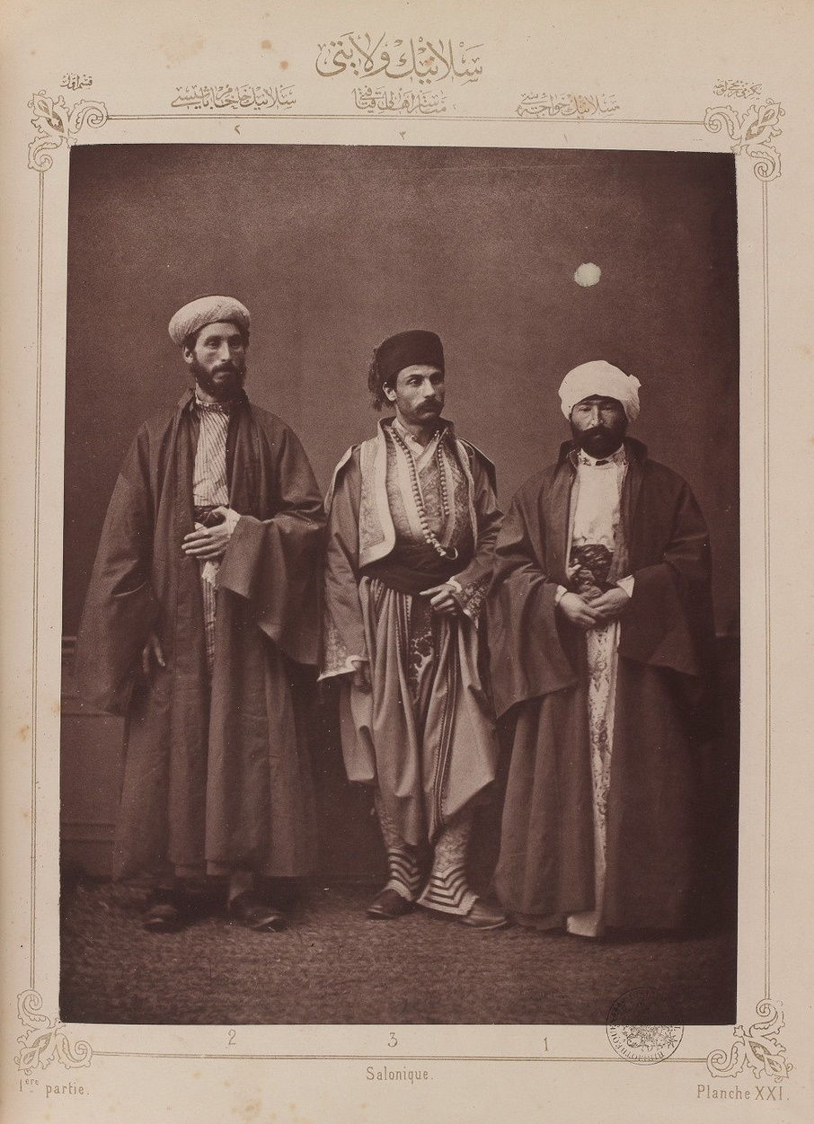
Становници Солуна, (Сефард је први са леве стране – Les Costumes Populaires de la Turqie, Vienne 1873)

Slide 17
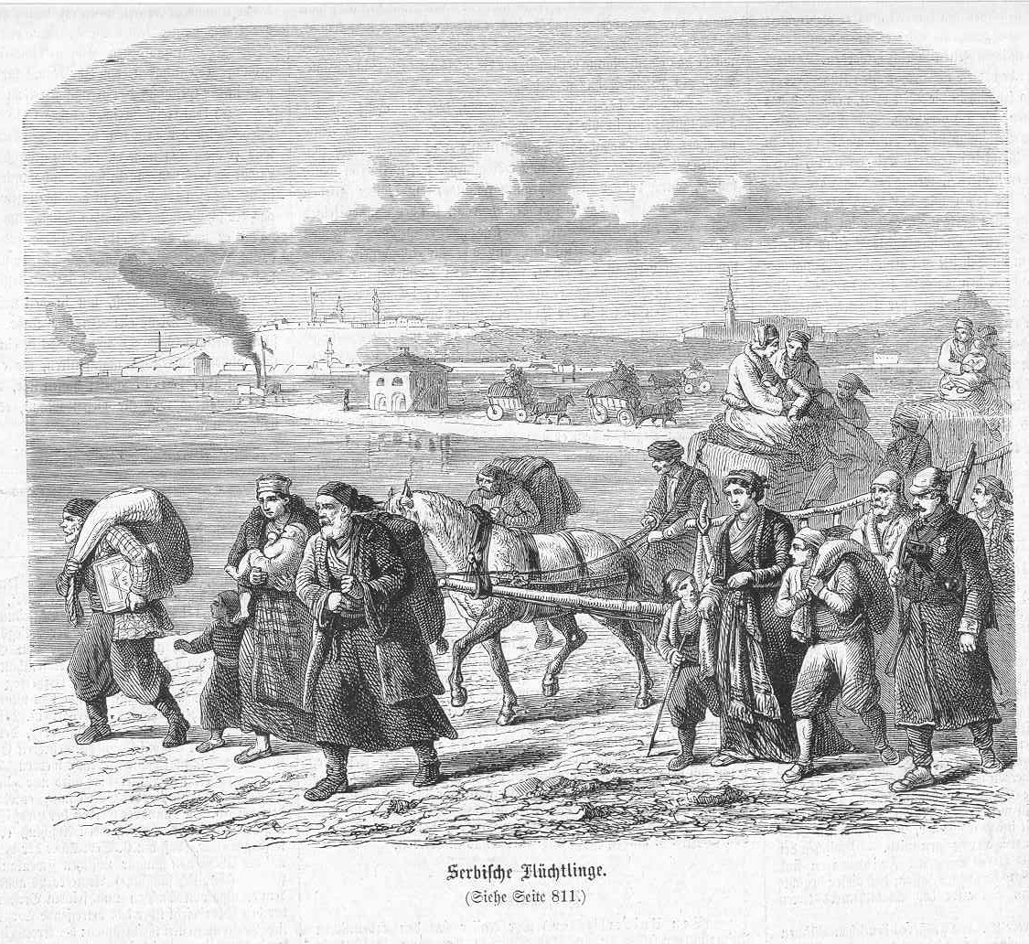
Феликс Каниц, Сефарди и Срби беже пред османским бомбардовањем Београда 1862.

Slide 18
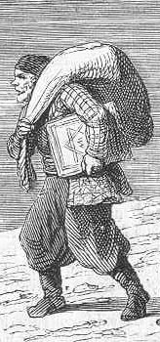
Сефард, детаљ претходне слике

Slide 19
Постојале су специфичности везане за женску ношњу, о чему је писала Лаура Бохорета Папо.

Slide 20
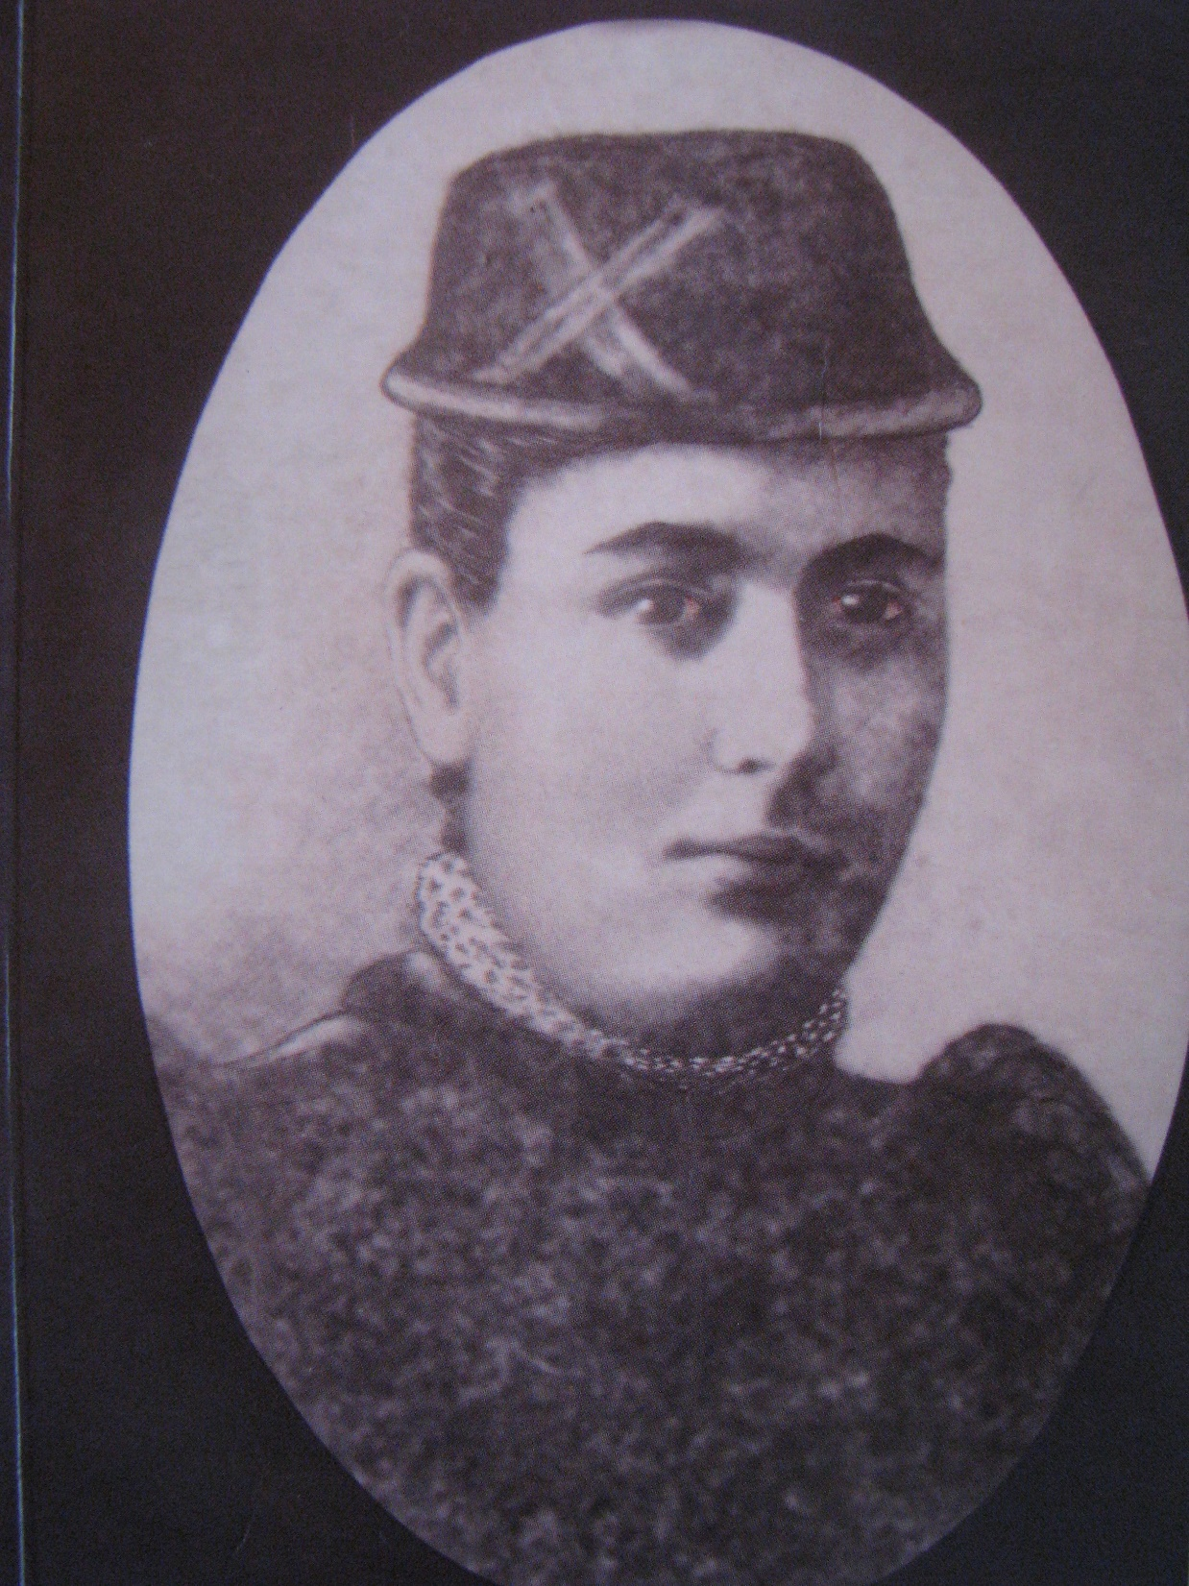
Лаура Бохорето Папо

Slide 21
Женски костим је произилазио из османског модела, али карактеристика Сефардкиња било је покривање главе са увезаним шаловима или специфичним капама.
У Београду су жене носиле београдски токадо.

Slide 22
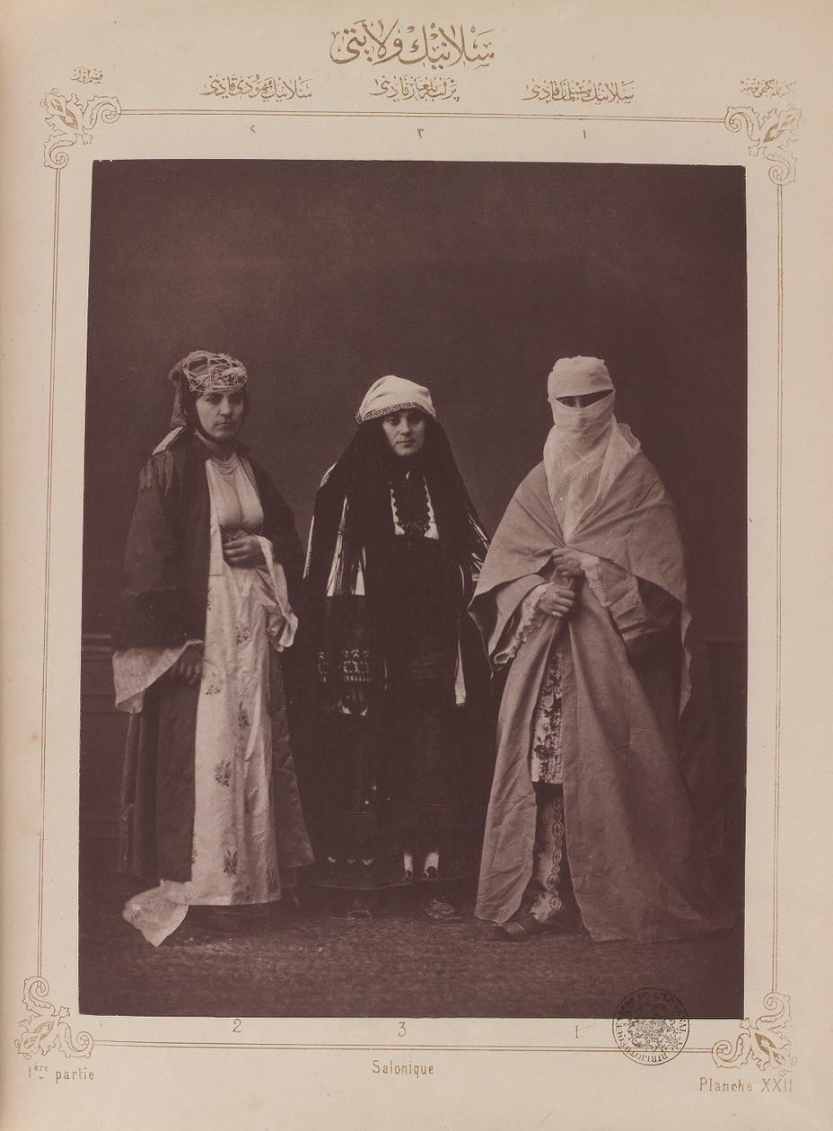
Становнице Солуна, (Сефардкиња је прва са леве стране – Les Costumes Populaires de la Turqie, Vienne 1873)

Slide 23
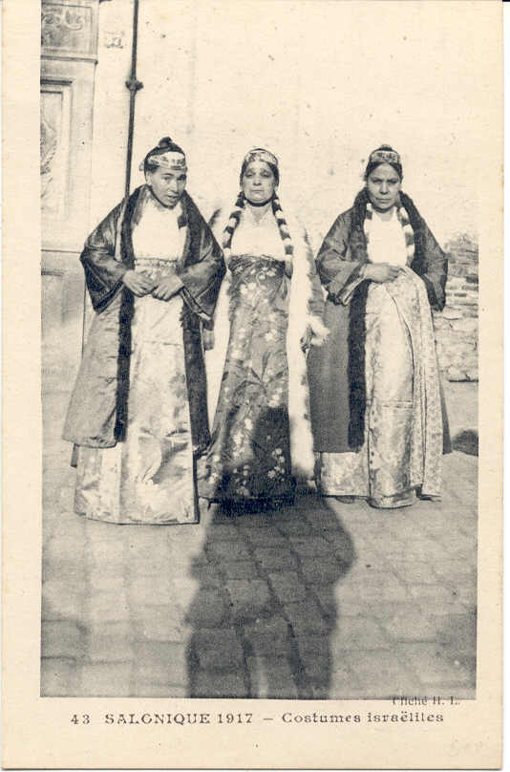
Сефардкиње у Солуну

Slide 24
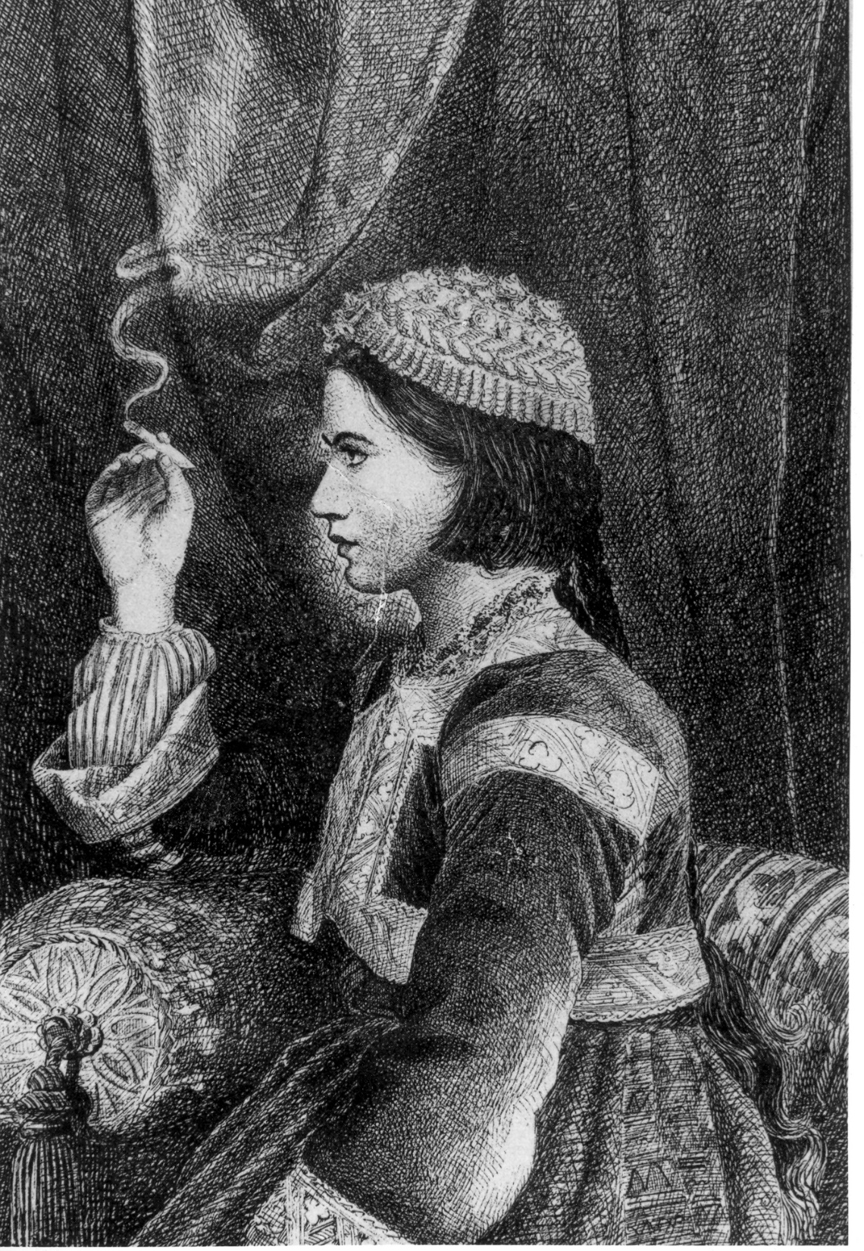
Владислав Тителбах, Сефардкиња из Ниша

Slide 25
За богослужбене потребе биле су грађене синагоге. Архитектура синагога није имала специфичних стилских обележја све до краја 19. века.

Slide 26
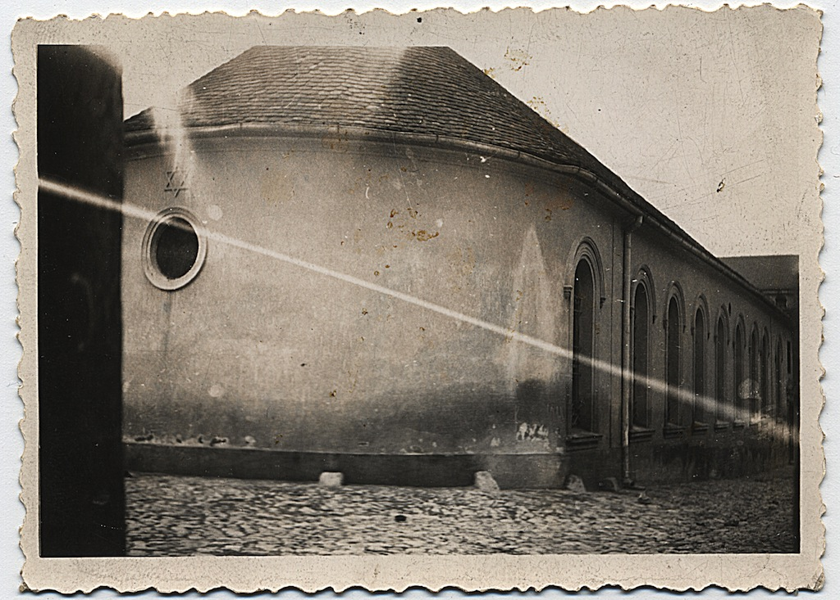
Стара београдска синагога

Slide 27
Крајем 19. века долази и на Балкану до прихватања „маварског стила“ као одговарајућег за архитектуру синагога. Овај стил развио се од средине 19. века на средњоевропском простору и користили су га првенствено Ашкенази Јевреји.

Slide 28
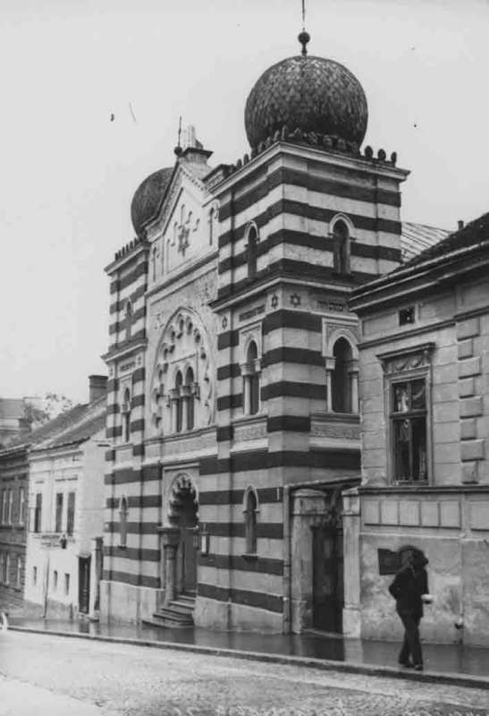
Милан Капетановић, Синагога Бет Израел, Београд

Slide 29
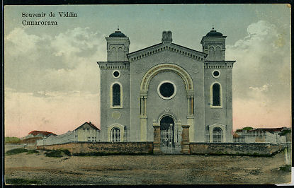
Синагога у Видину

Slide 30
За верске и културне потребе Сефарда израђивали су се специфични објекти. У њих спадају кетубе – брачни уговори и ханука меноре. Сачувани примери показују да су и они израђивани у стилу османског барока.

Slide 31
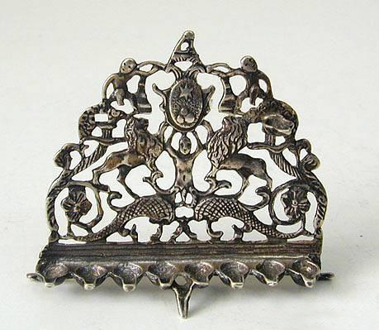
Ханука менора

Slide 32
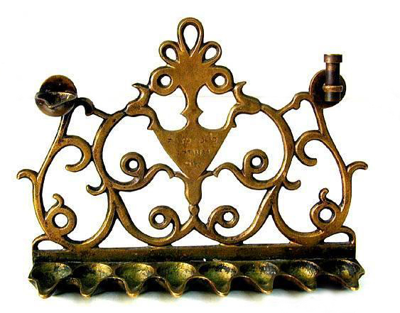
Ханука менора

Slide 33
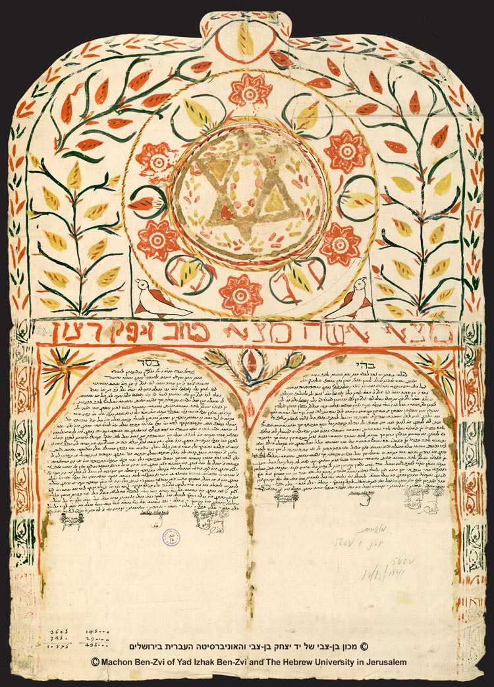
Кетуба, Солун 1841.

Slide 34
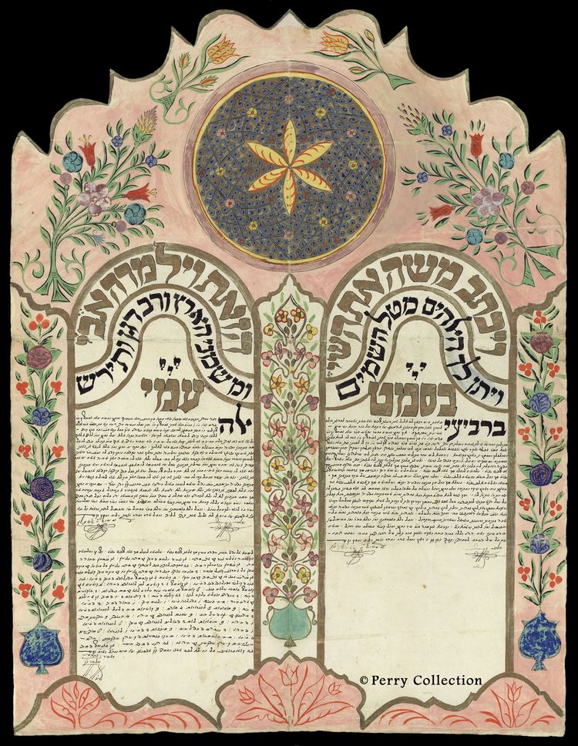
Кетуба, Русе 1848.

Slide 35
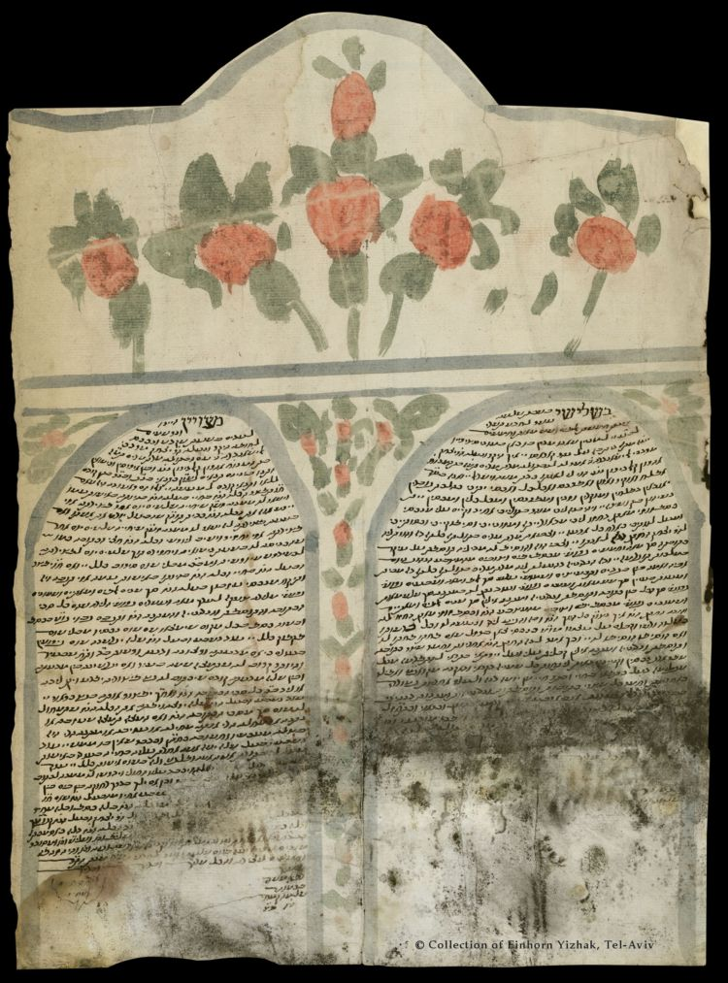
Кетуба, Битољ 1889.

Slide 36
Крајем 19. века јављају се и први сликари сефардског порекла. Један од најранијих и најзначајнијих је Леон Којен. Школован на минхенској ликовној академији, Којен је створио специфичан опус у коме је исказивао сопствени јеврејски идентитет кроз теме попут Вечитог Јуде и Јосифов сан, али и повезаност са српском културом.

Slide 37
Јосифов сан је био награђен на минхенској академији и сматран је једним од најуспешнијих Којенових дела.

Slide 38
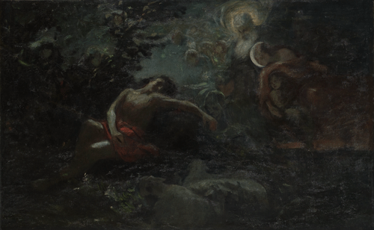
Леон Којен, Јосифов сан

Slide 39
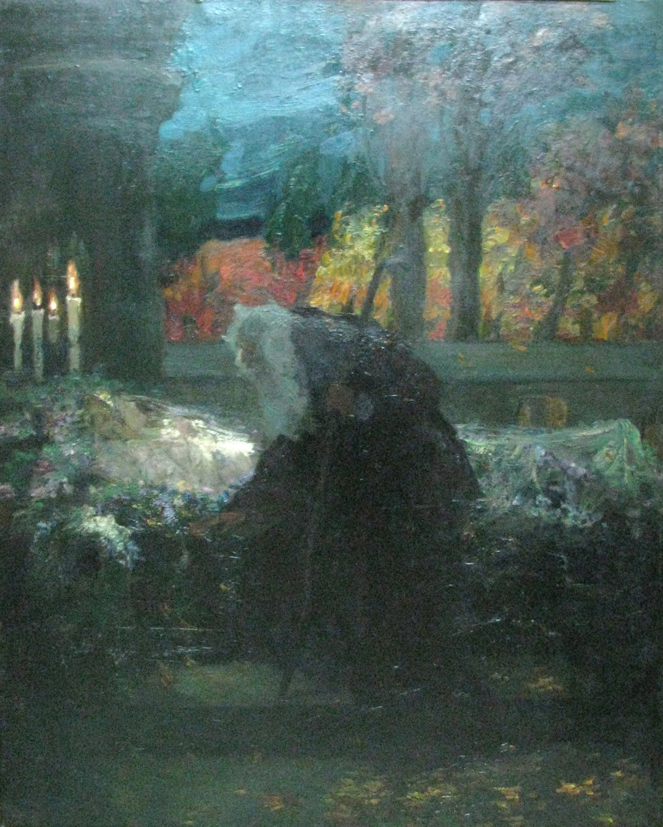
Леон Којен,
Вечити Јуда

Slide 40
Током Другог светског рата већина сефардског становништва је побијена. Опљачкане су приватна и заједничка имовина и демолиране синагоге. То је утицало да до данас није сачуван већи број објеката материјалне и визуелне културе који су припадали сефардској култури.

